Slide 1
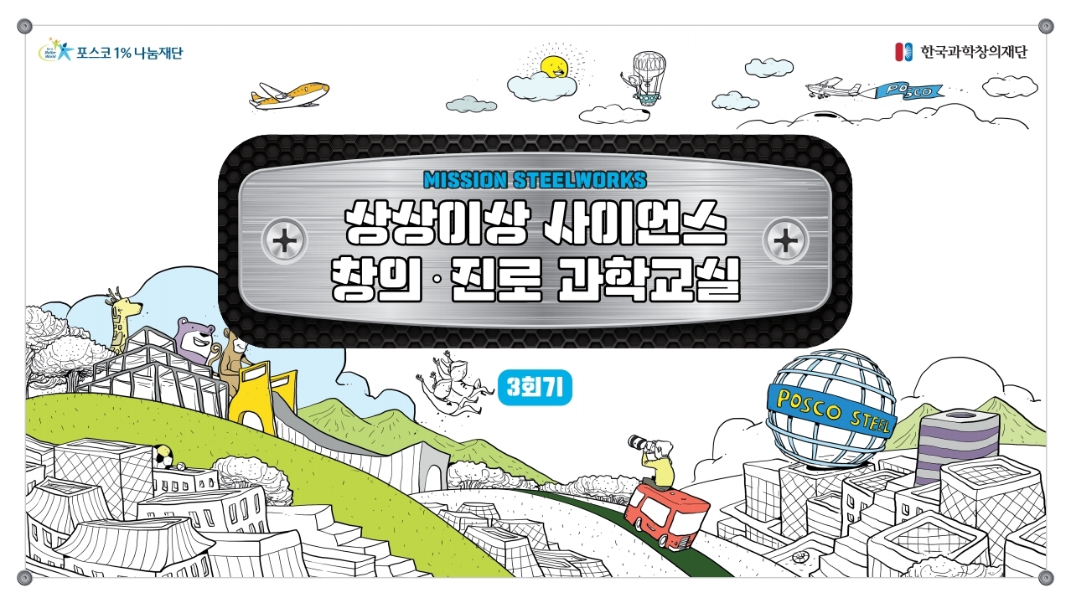

Slide 2
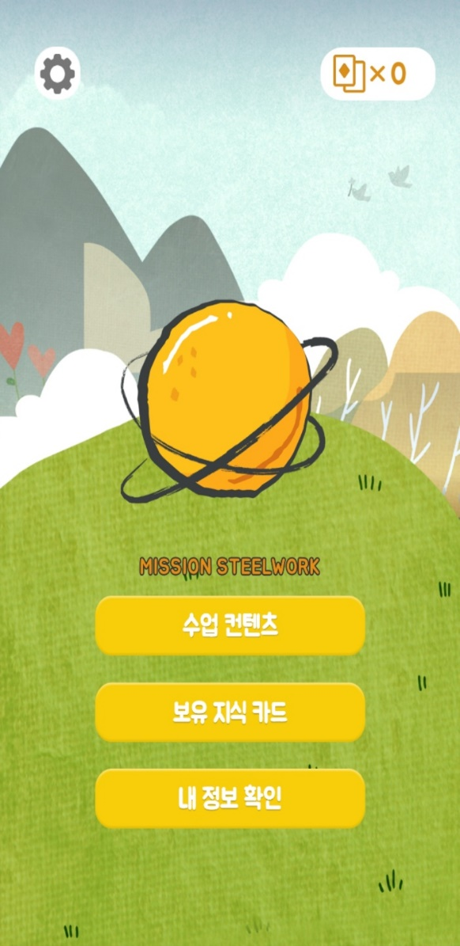
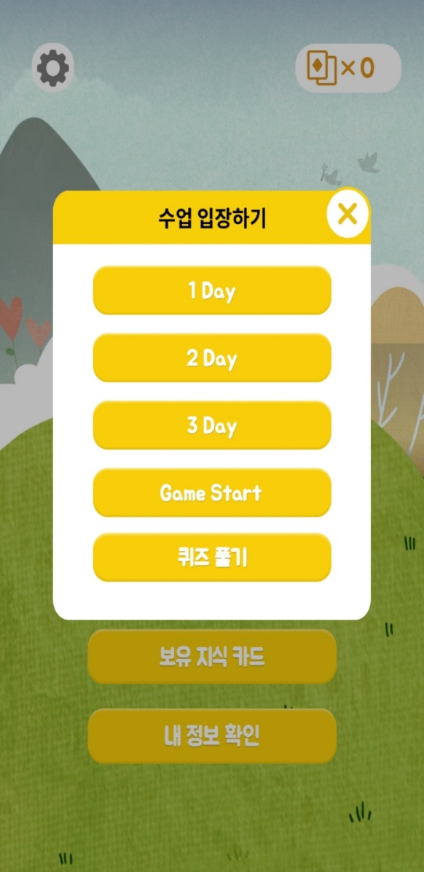
수업을 시작해 볼까요?
‘수업 컨텐츠＇를 클릭한 후
3 Day 를 눌러 수업을 시작해보세요.

Slide 3

게임을 해서 지식카드를 모아라!

Slide 4


Game Rule
게임 순서 정하기
가위바위보를 해서 이긴 학생부터
게임을 시작합니다.
순서는 시계방향으로 진행합니다.
2
1
3
내가 이겼다!
나부터 시작해야지~
4

Slide 5
게임을 시작해 봅시다.
‘수업 컨텐츠’를 클릭한 후
‘Game Start’를 클릭해보세요.

Slide 6
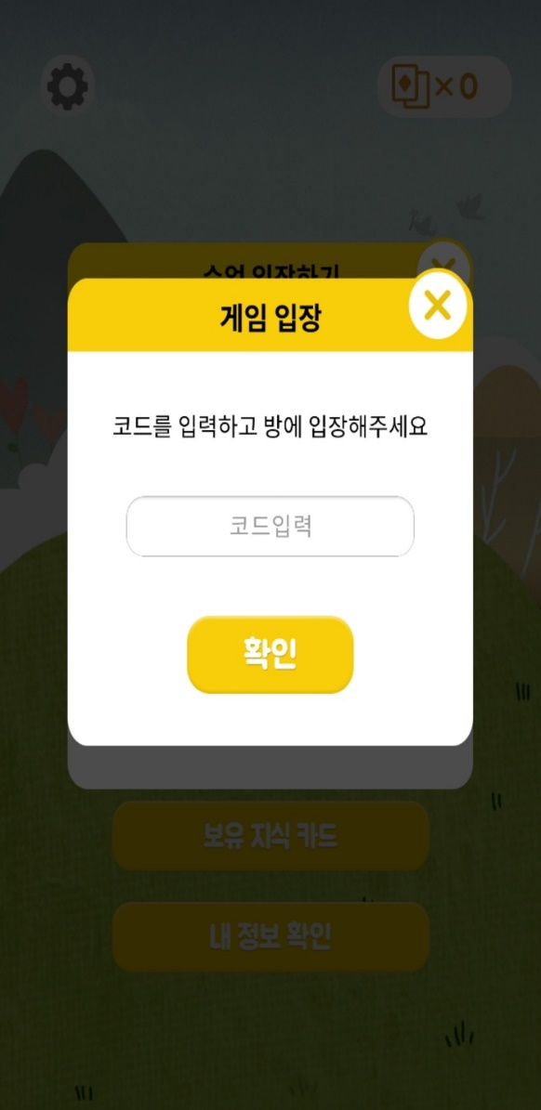
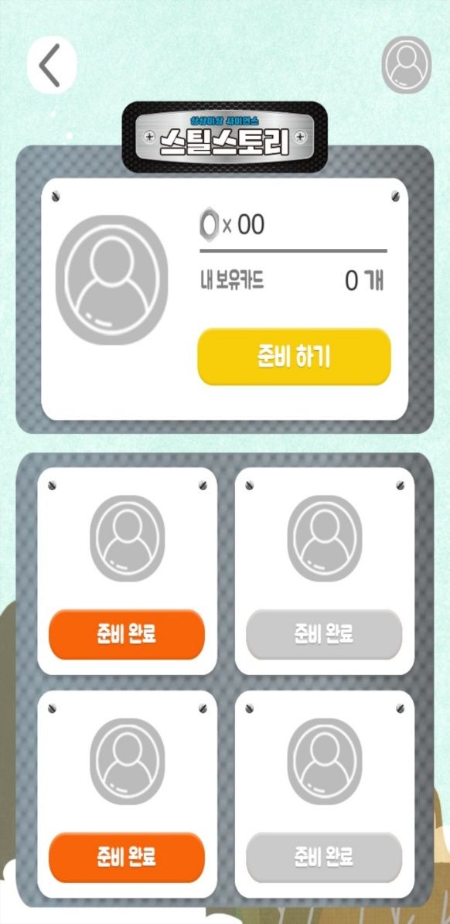
게임을 시작해 봅시다.
＇준비하기’를 클릭하면
게임이 시작됩니다.
선생님이 알려주는 코드를 입력하고
방에 입장하세요.
틀리지 않도록 주의해주세요!

Slide 7
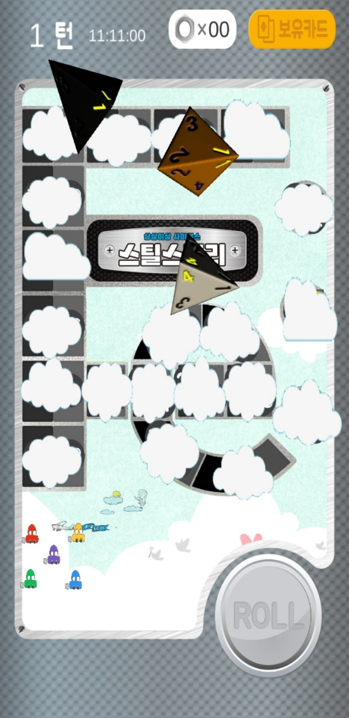
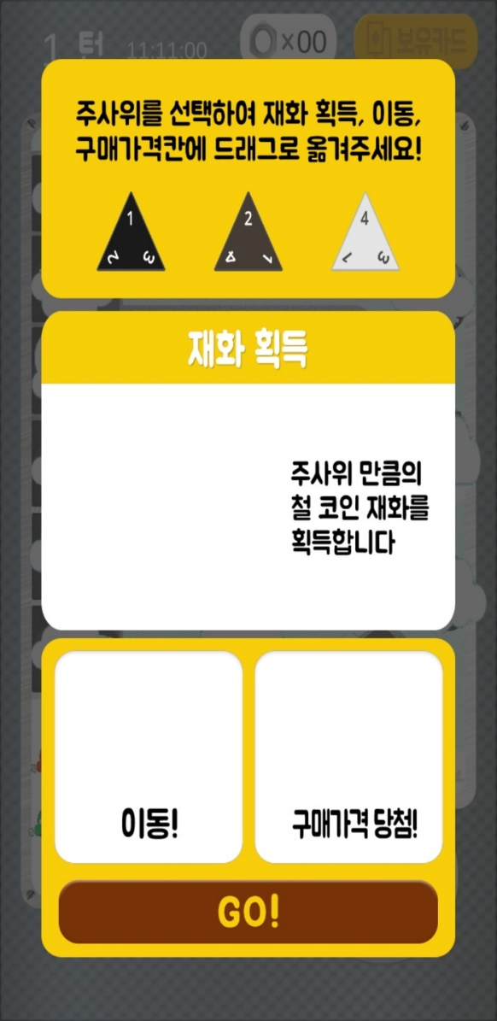
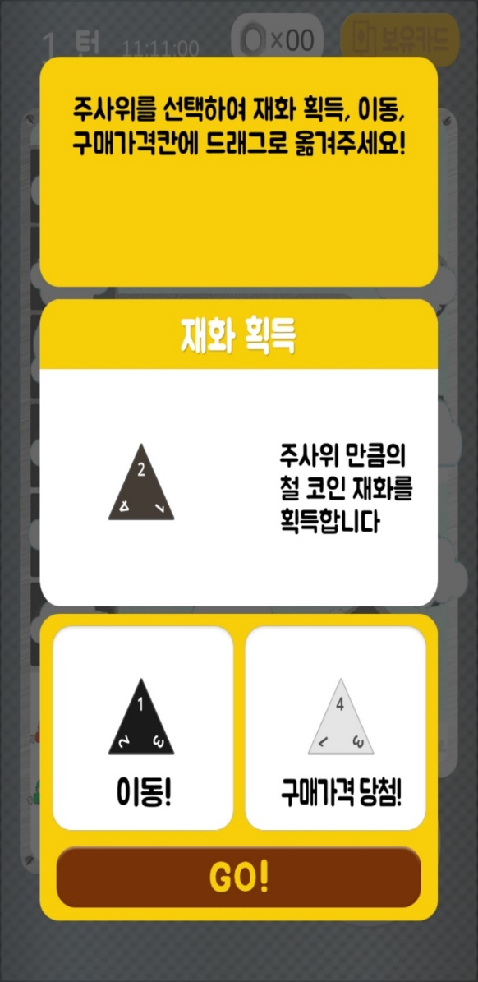
게임을 시작해 봅시다.
주사위를 드래그로 옮기면
되돌릴 수 없어요!
주사위를 굴려보세요.

Slide 8
게임을 시작해 봅시다.
게임 설명을 다시 보고 싶으면
어플리케이션의 ‘게임 설명’에 들어가면 돼요.

Slide 9
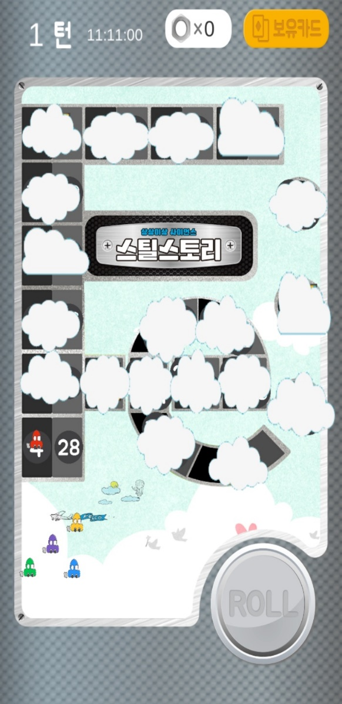
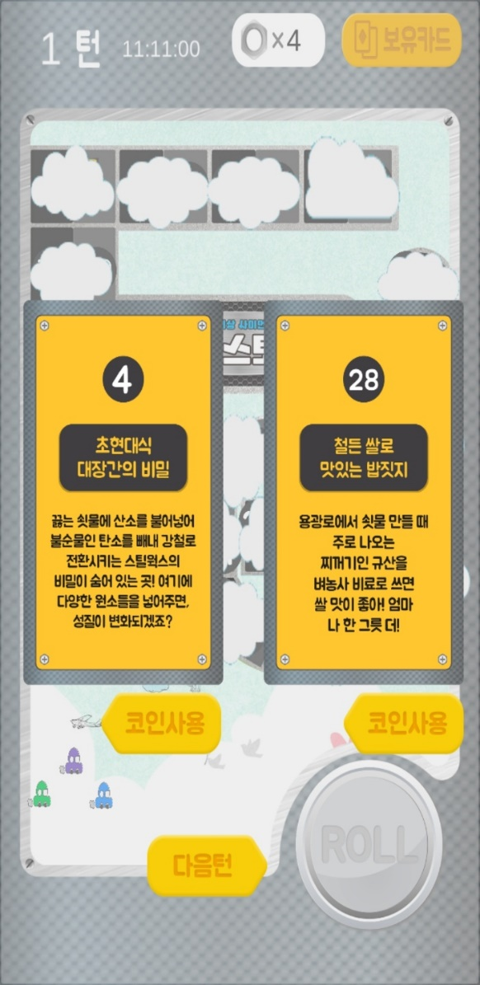
게임을 시작해 봅시다.
구입한 지식카드는 나중에 유용하게
쓰인답니다. 15라운드를 다 마치면
게임이 끝날 거예요.

Slide 10











게임 START!
총 45분
되도록 많은 지식카드를 구해봅시다!

Slide 11

TIME OUT!
게임을 마무리해 주세요.

Slide 12














상상이상퀴즈대회
획득한 지식카드로 ‘철’에 대해
철저하게 탐구해봅시다!!!!

Slide 13
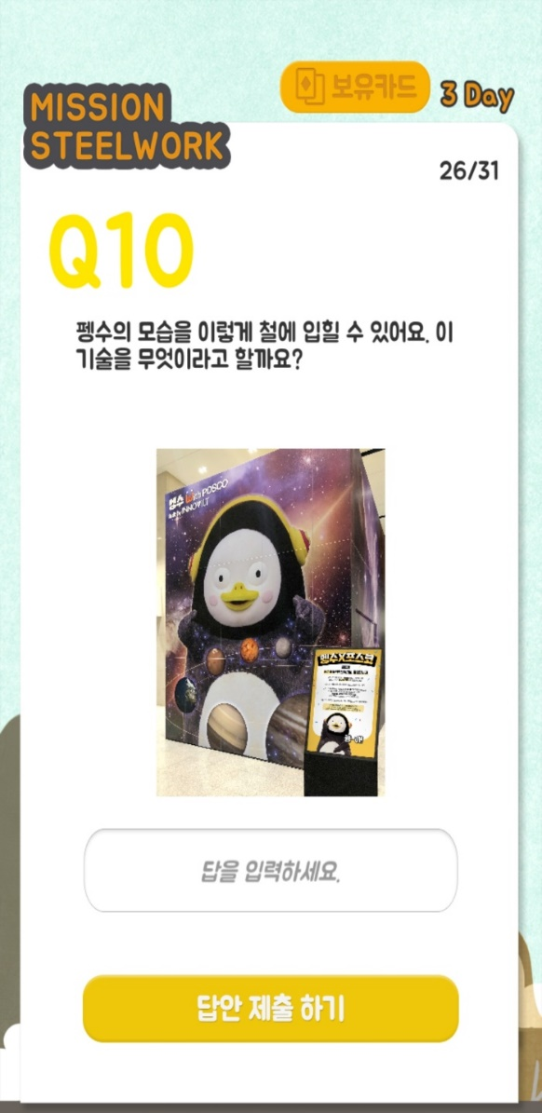
먼저 어플로 퀴즈 사전대결을 합시다.
퀴즈는 지정된 시간 동안 여러 번 풀어도 돼요.
온라인 퀴즈가 다 끝나면 반 친구들과 함께하는 퀴즈 대회가 열립니다.
가장 많이 맞힌 친구에게
큰 선물이 기다리고 있어요!

Slide 14
상상이상퀴즈대회
획득한 지식카드로 ‘철’에 대해
철저하게 탐구해봅시다!!!!

Slide 15
‘널 보면 내 마음은 뜨거운 용광로가 된 것 같아’라고
말하는 철수의 감정은 어떤 상태일까요?
연습문제
1. 배고프다.
사랑한다.
슬프다.
졸리다.

Slide 16
2. 사랑한다.
정답

Slide 17
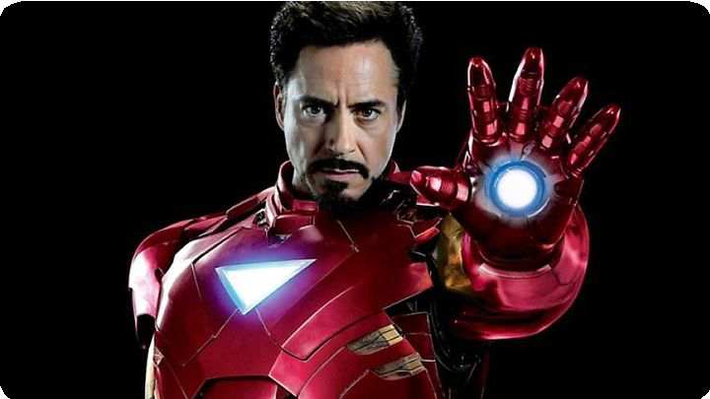
용광로에서 갓 나온 쇳물이 굳은 것을 OO이라고 한다. OO은 무엇일까요?
1
Hint

Slide 18
무쇠
정답

Slide 19
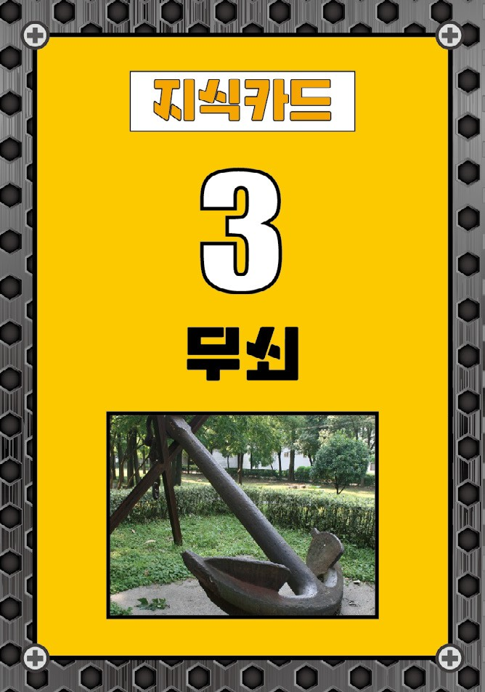
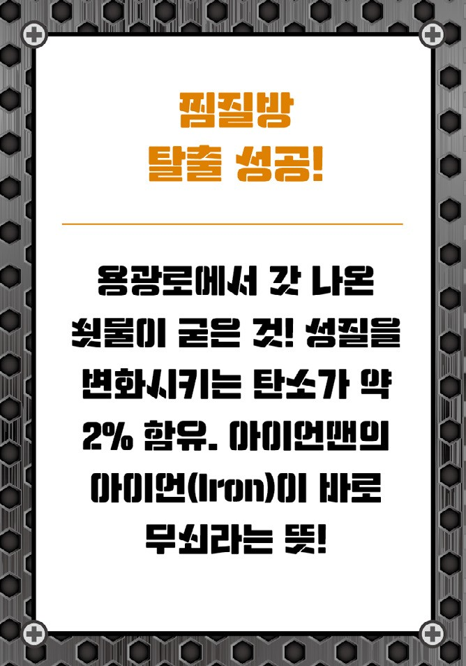
card 3

Slide 20
충격에 강하고, 질기며, 늘어나는 성질이 있어 자동차, 조선, 기계, 건축, 가전제품, 공업용 소재 등
산업 현장에서 가장 많이 사용되는
철의 종류는 무엇일까요?
2

Slide 21
강철
정답

Slide 22
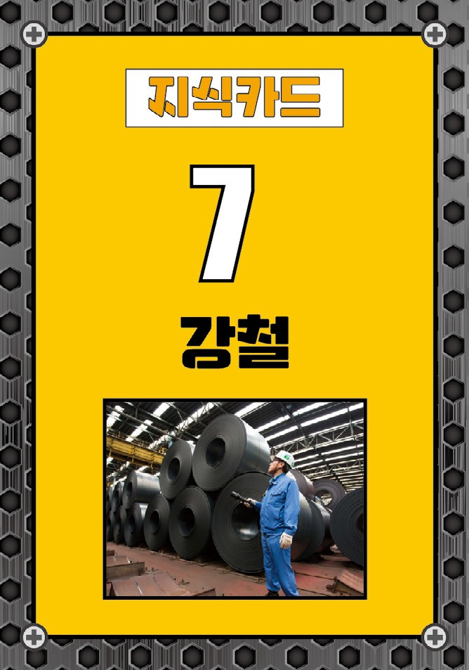
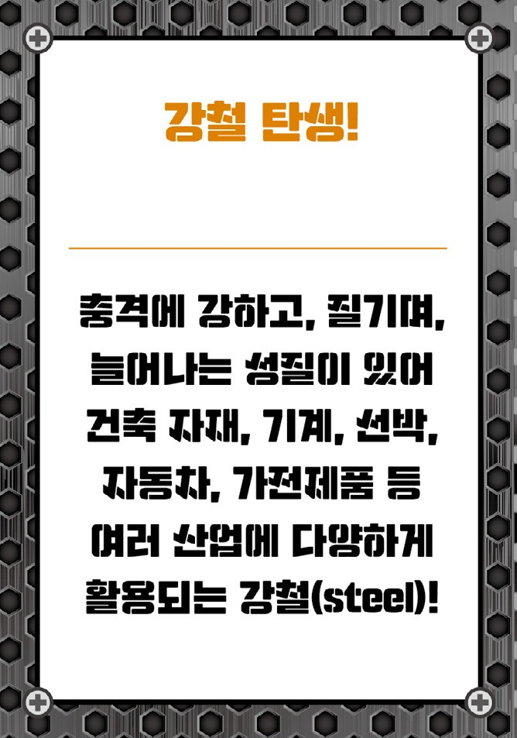
card 7

Slide 23
멋진 정원을 꾸미는데 사용되는 OO은(는) 버려진 자동차용 스프링강을 재활용하여 재사용하는 가장 대표적인 물건입니다.
OO은 무엇일까요?
3

Slide 24
호미
정답

Slide 25
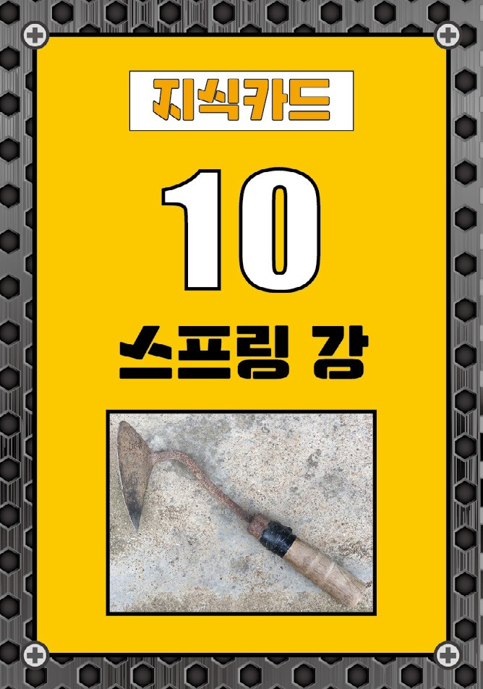
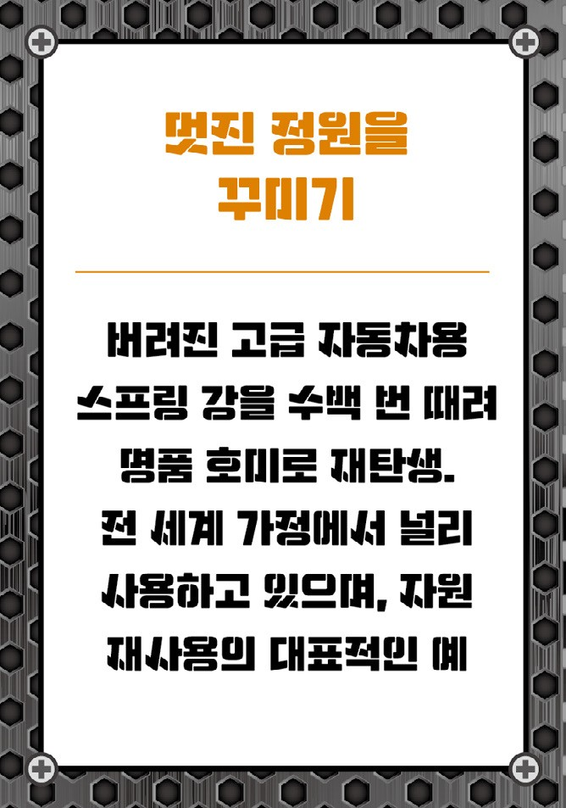
card 10

Slide 26
초성퀴즈
4
ㄱ ㅁ ㄱ ㄱ
힌트: 층간소음 걱정은 끝~

Slide 27
고망간강
정답

Slide 28
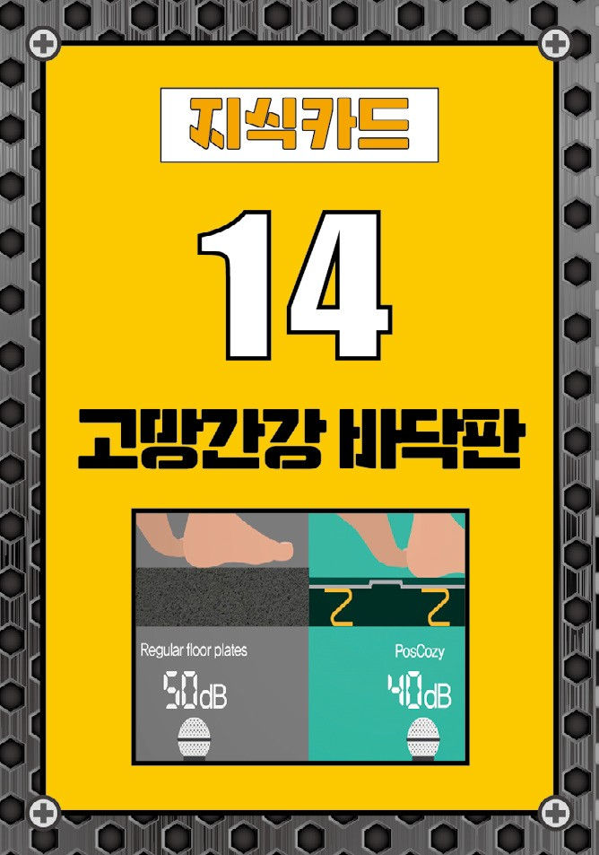
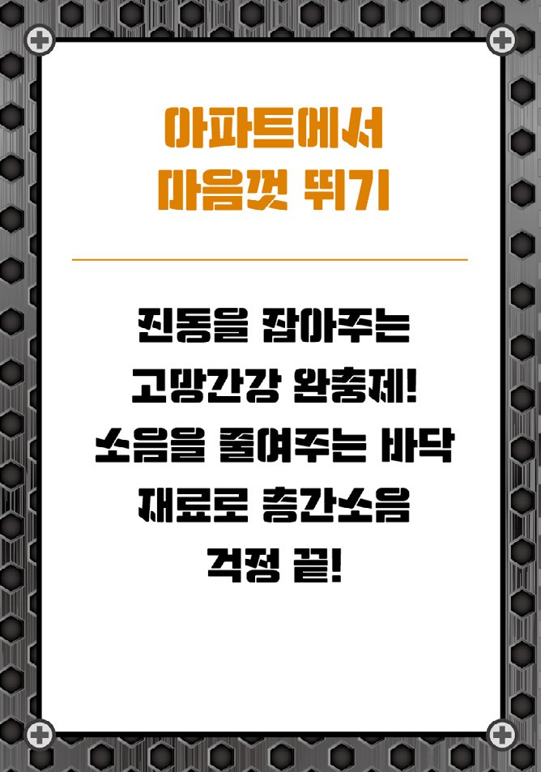
card 14

Slide 29
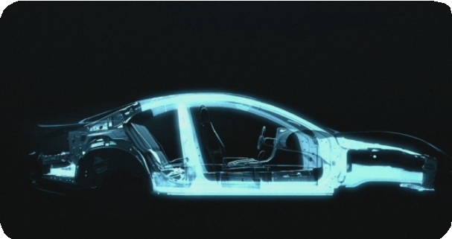
O, X 퀴즈
사진에 나타난 자동차는 고강도, 초경량 강판인 기가스틸로 만들어진 자동차입니다.
여기서 말하는 기가의 의미는 무게가 얼마나 가벼운지를 나타내는 단위이다.
5

Slide 30
X
정답

Slide 31
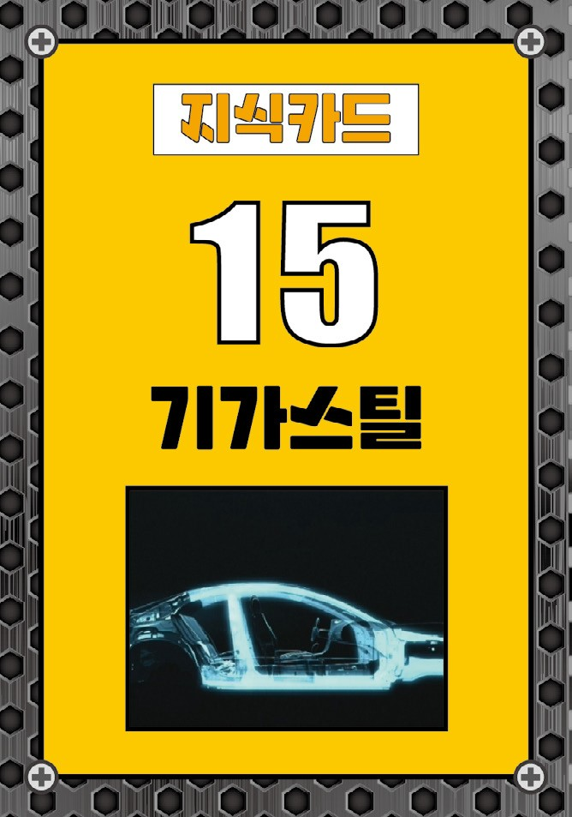
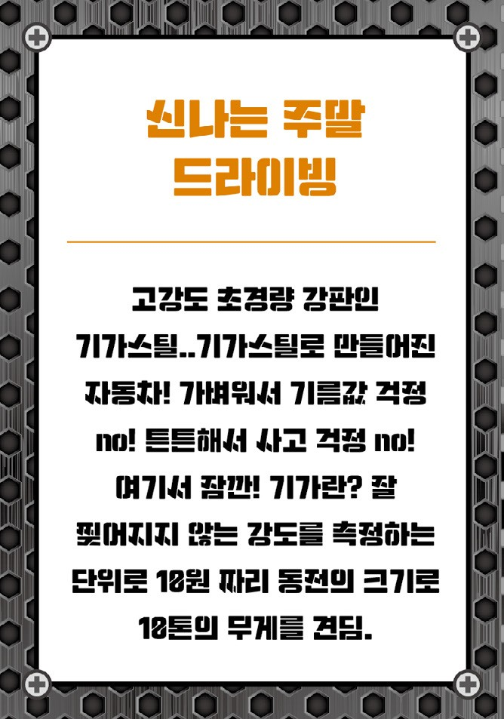
card 15

Slide 32
일반 강철보다 강하면서도 가벼워
초고층 건물을 지을 때 적합한
초고강도 재료의 이름은 무엇일까요?
6

Slide 33
HSA
정답

Slide 34
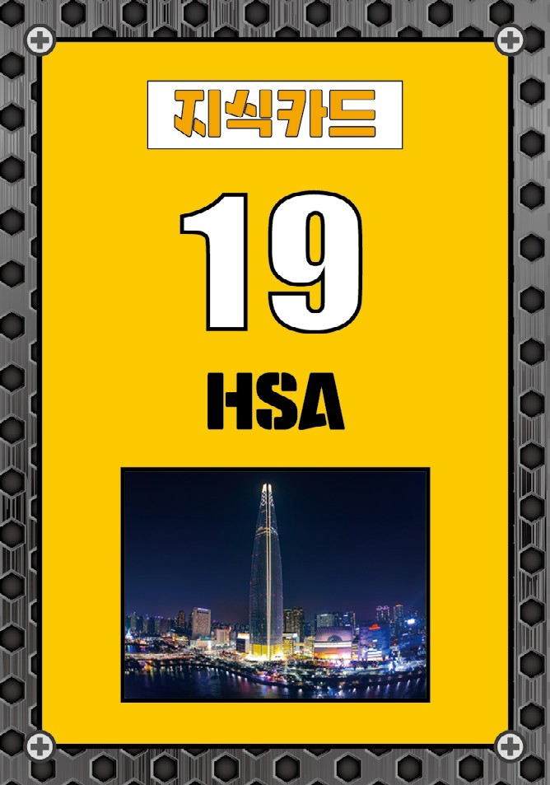
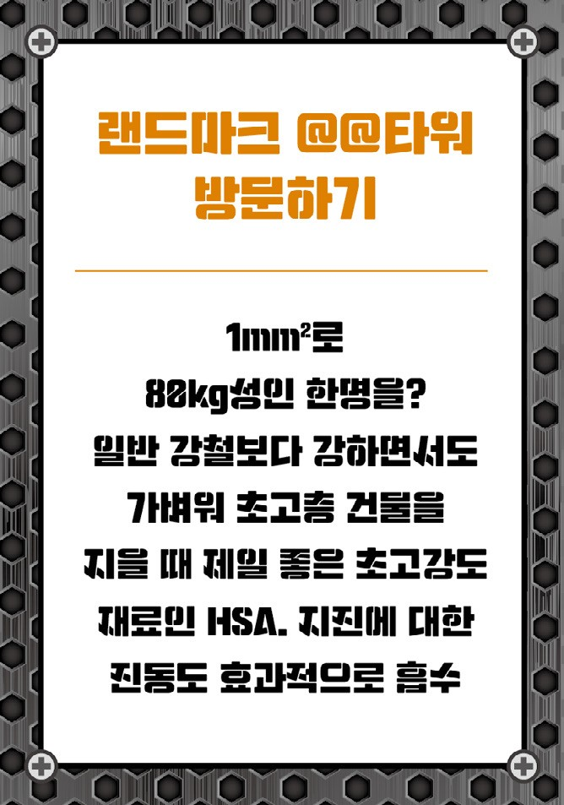
card 19

Slide 35
7
극저온용 고망간강을 이용하여
수송하고자 하는 물질은 무엇일까요?

Slide 36
액화천연가스(LNG)
정답

Slide 37
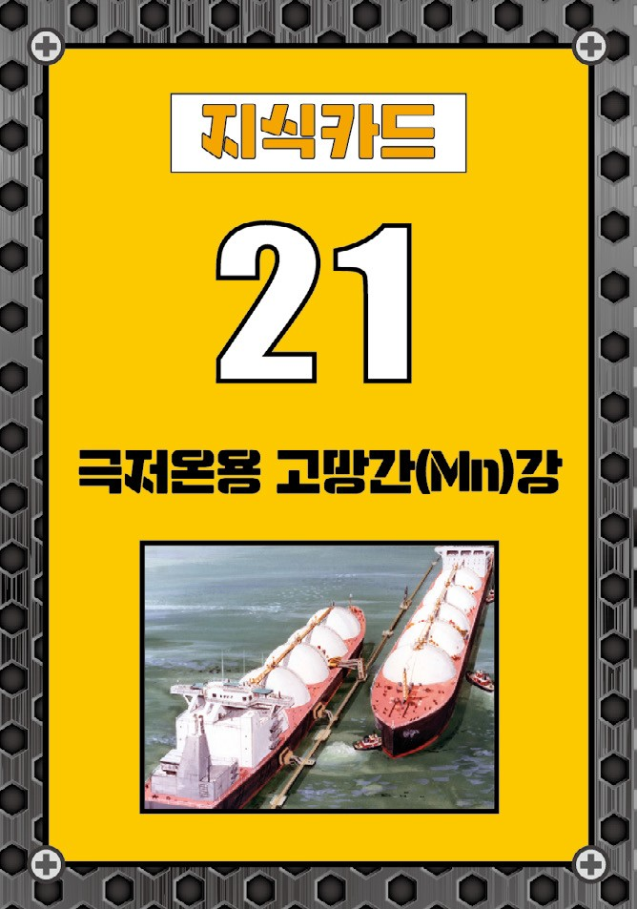
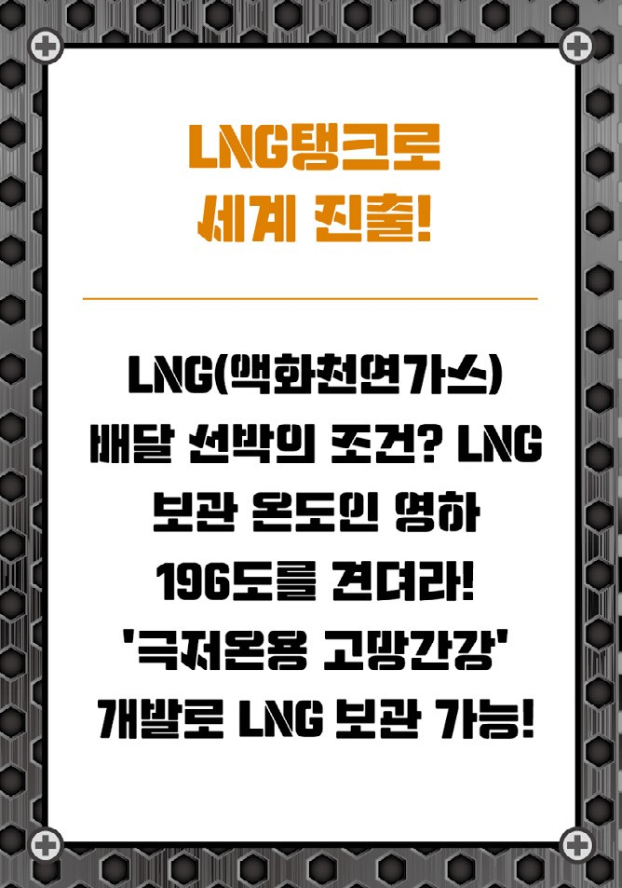
card 21

Slide 38
해군함정은 일반 배보다 더 튼튼해야 하니까~
또 OOO을 이용해서 총알도 막아야 해요.
8
답을 모르겠다구?
열받아서 ‘불타오르네~’

Slide 39
방탄강
정답

Slide 40
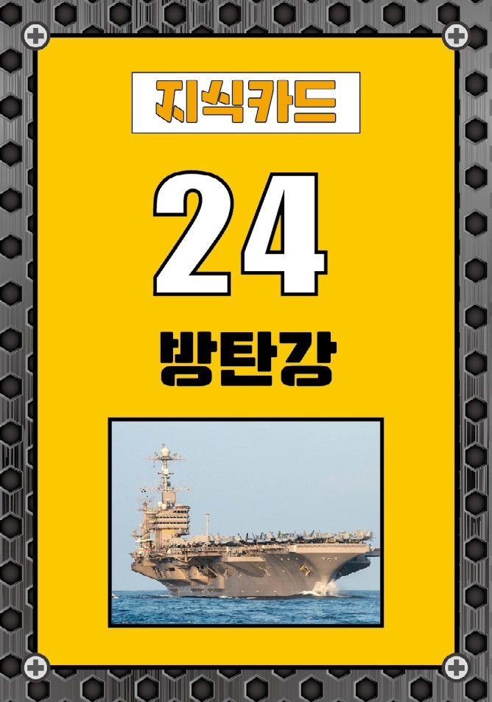
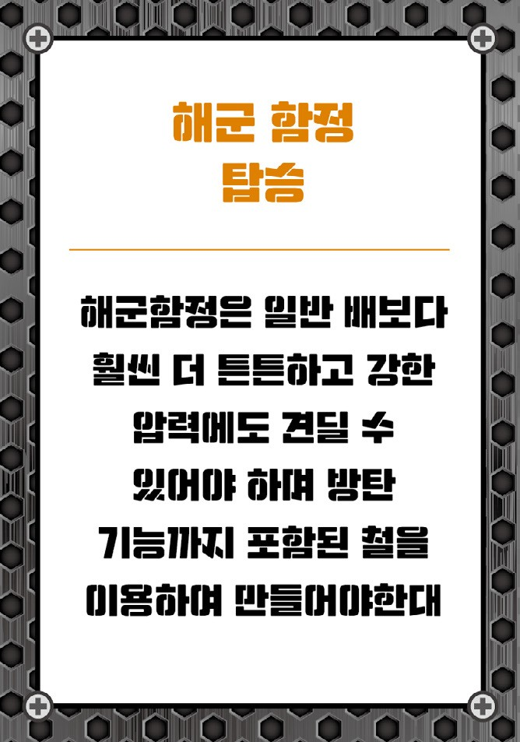
card 24

Slide 41
O, X 퀴즈
9
철의 자성을 이용하면
85% 이상의 분리수거를 할 수 있다.

Slide 42
O
정답

Slide 43
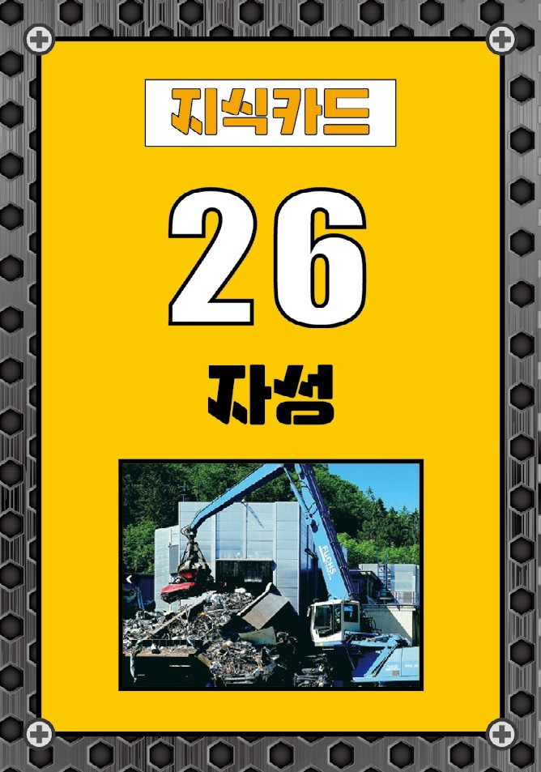
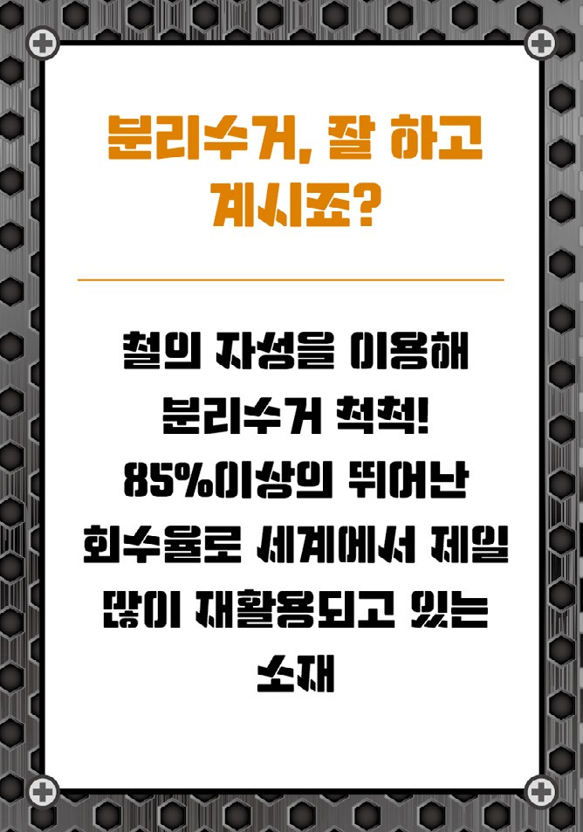
card 26

Slide 44
용광로에서 쇳물을 만들 때 사용한 찌꺼기에는 OO성분이 있어서 벼농사의 비료로 사용하면 밥맛이 좋습니다.
OO성분은 무엇일까요?
10

Slide 45
규산
정답

Slide 46
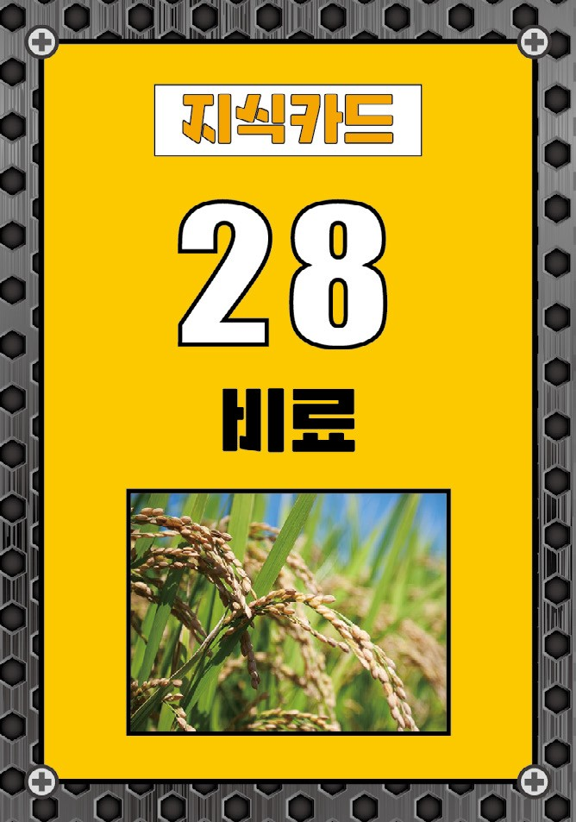
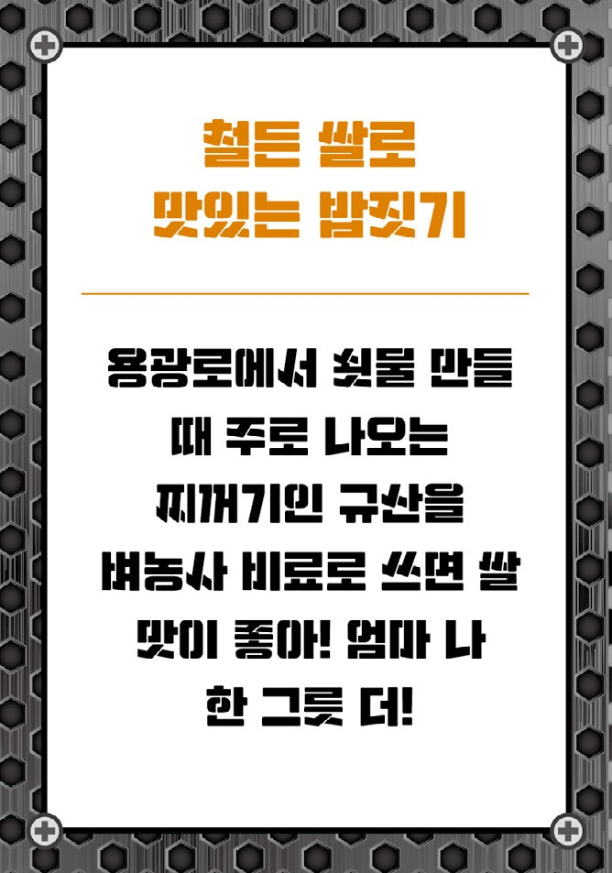
card 28

Slide 47
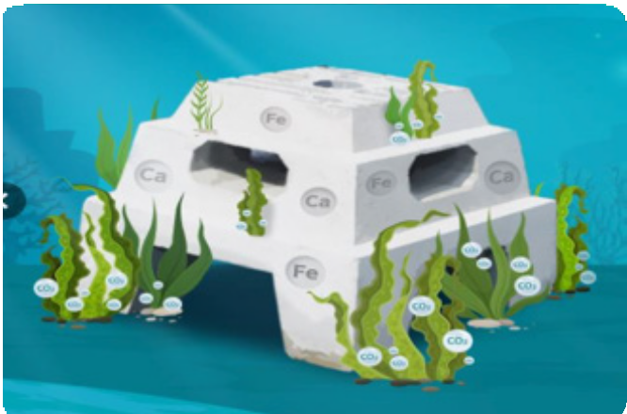
해조류의 집,
이것의 이름은 무엇일까요?
11

Slide 48
트리톤
정답

Slide 49
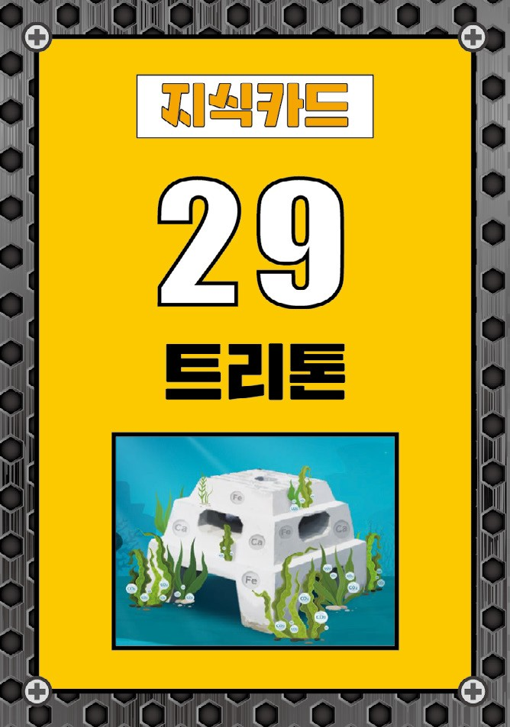
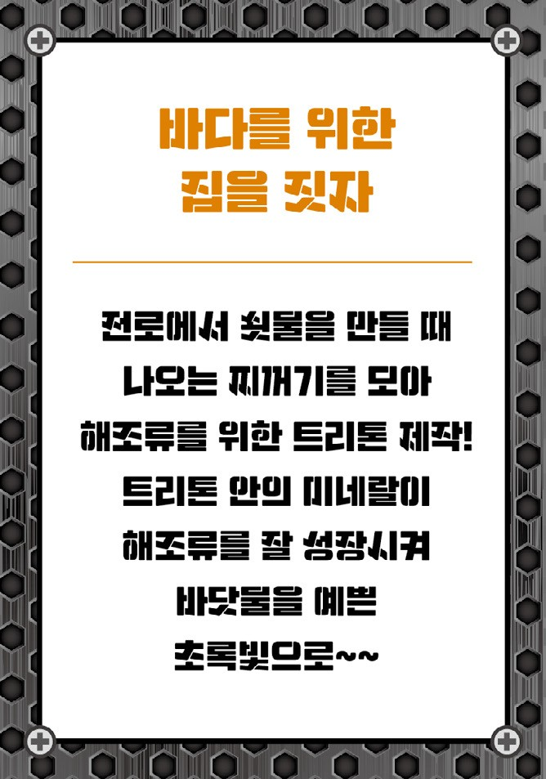
card 29

Slide 50
O, X 퀴즈
12
용광로 찌꺼기로 시멘트를 만들면
이산화탄소 감축에 도움이 된다.

Slide 51
O
정답

Slide 52
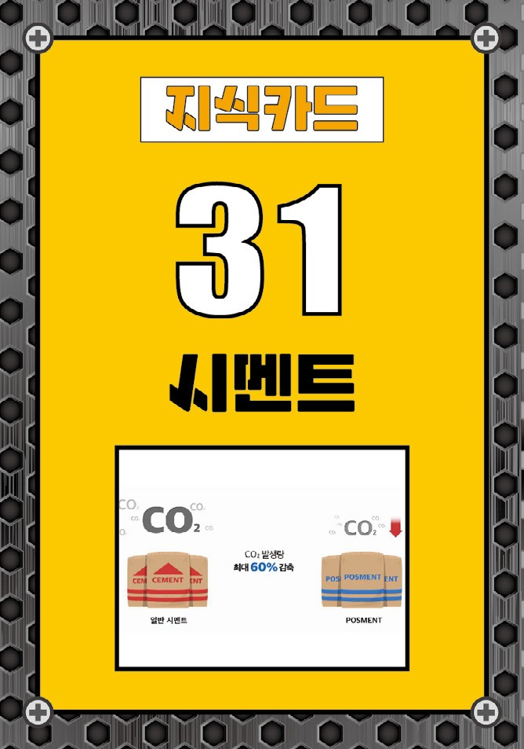
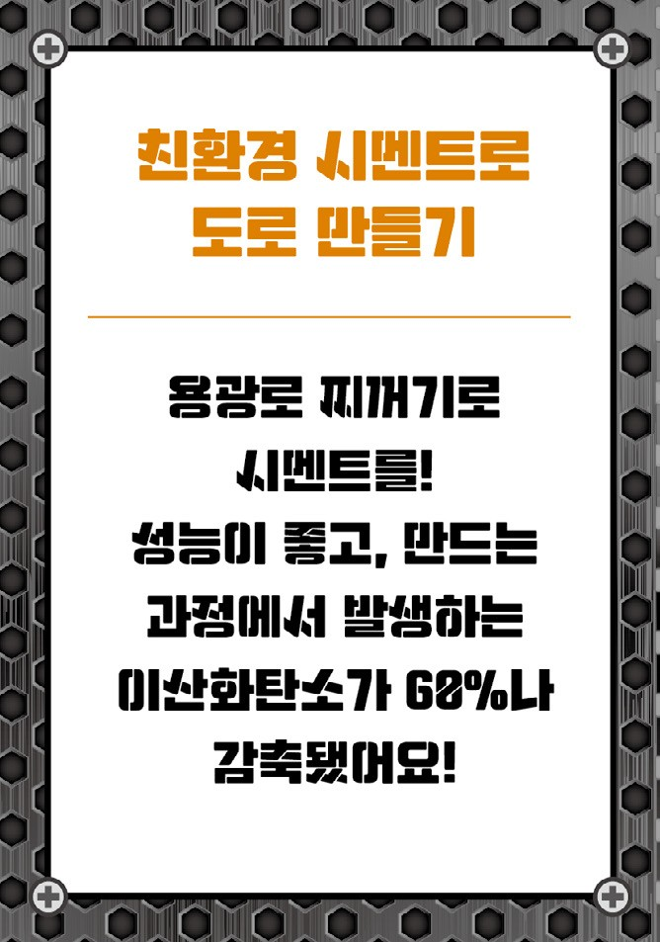
card 31

Slide 53
O, X 퀴즈
13
철은 지구에 거의 존재하지 않는다.

Slide 54
X
정답

Slide 55
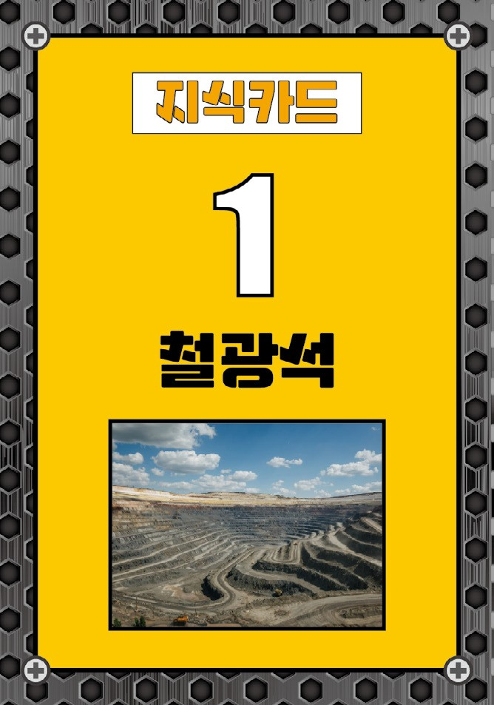
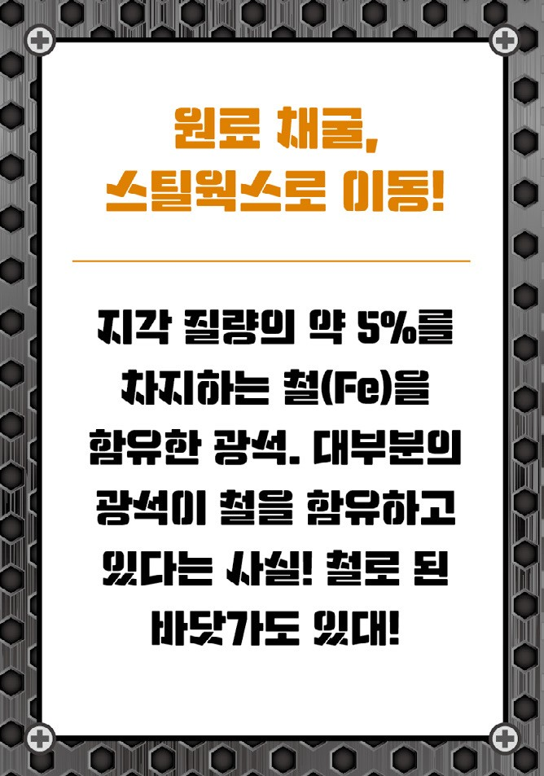
card 1

Slide 56
끓는 쇳물에 이것을 넣으면 불순물인 탄소가 빠져나간다. 이것은 무엇일까요?
14

Slide 57
산소
정답

Slide 58
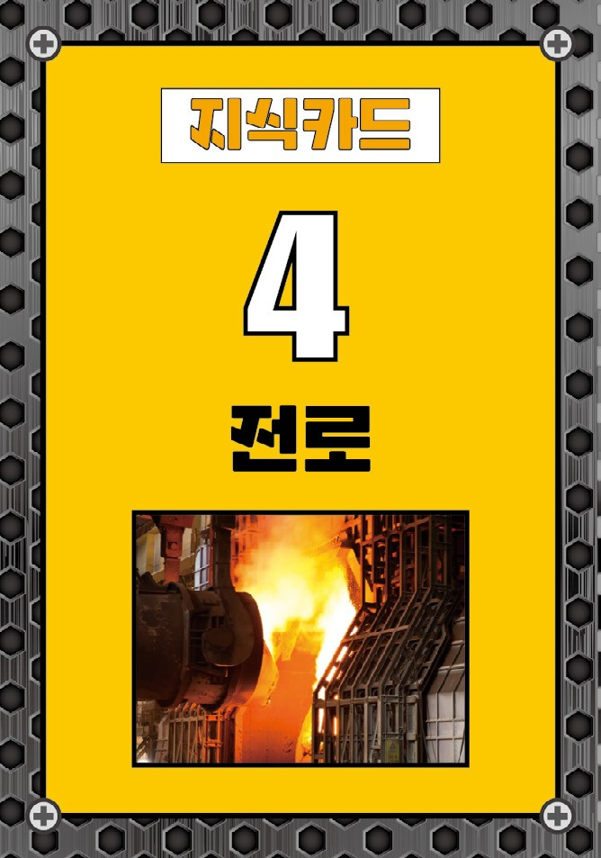
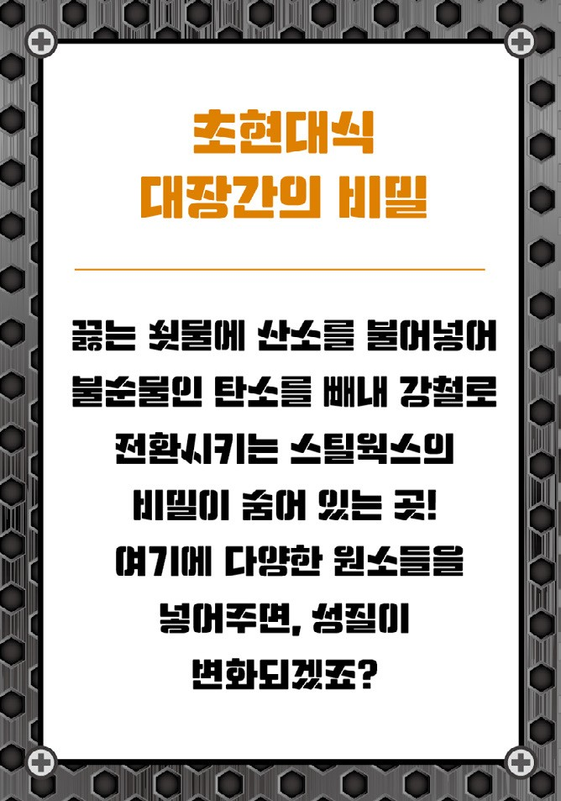
card 4

Slide 59
강철이 녹이 슬지 않게 다른 금속으로
보호막을 입히는 것을 OO이라고 해요.
이것은 무엇일까요?
15

Slide 60
도금
정답

Slide 61
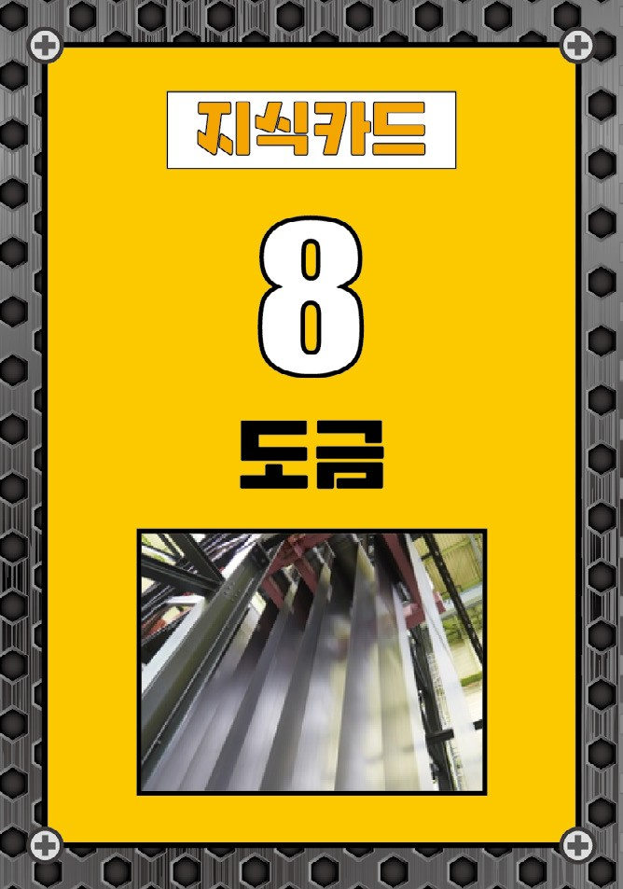
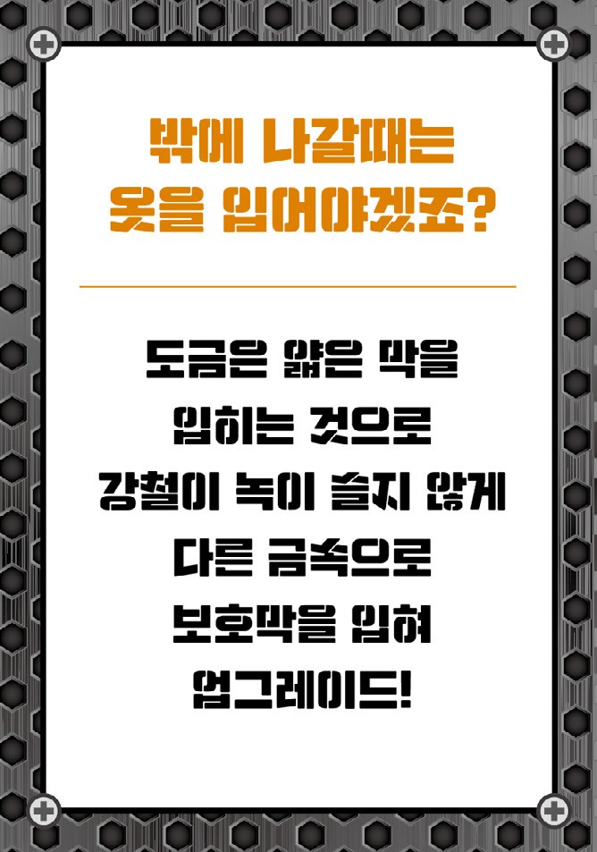
card 8

Slide 62
강철에 크롬과 니켈을 첨가한 합금으로
냄새와 변색에 강하고 세균증식을 막아주는
이것의 이름은 무엇일까요?
16

Slide 63
스테인리스
정답

Slide 64
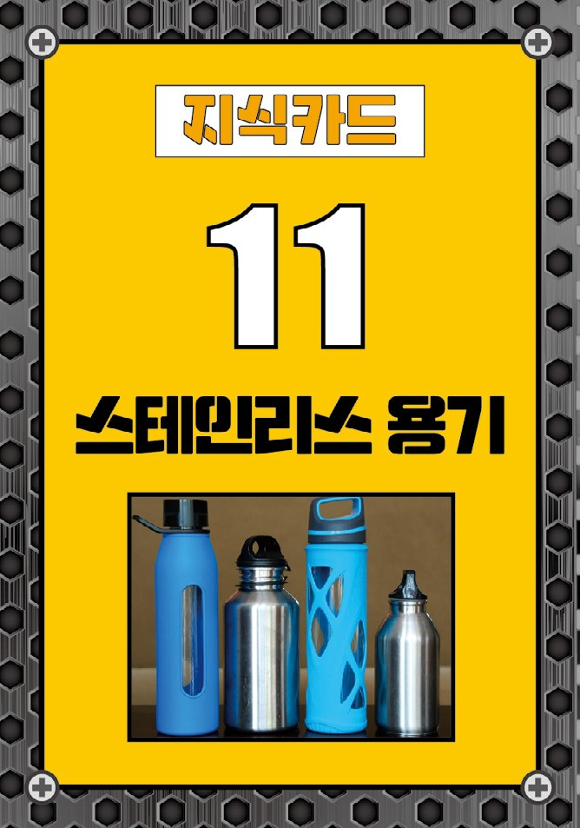
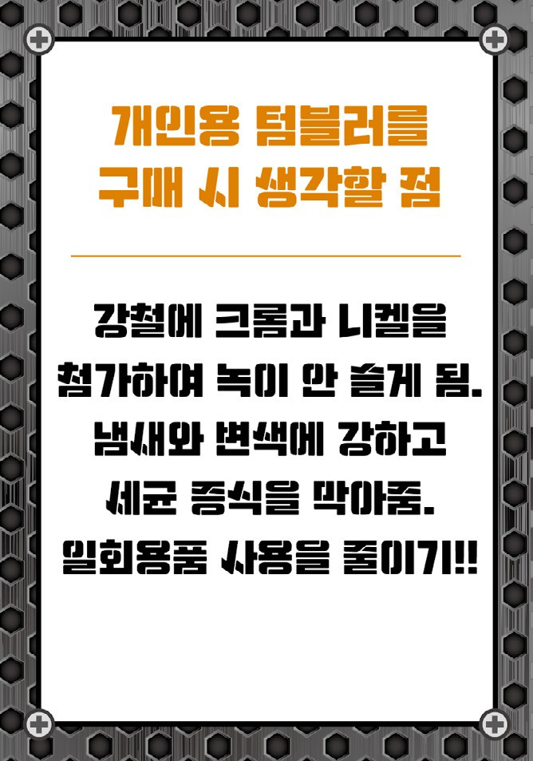
card 11

Slide 65
자동차 타이어 고무층 내부에 타이어코드를 넣으면 외부로부터의 압력과 충격을 완화시키는데
효과적이다.
O, X 퀴즈
17

Slide 66
O
정답

Slide 67
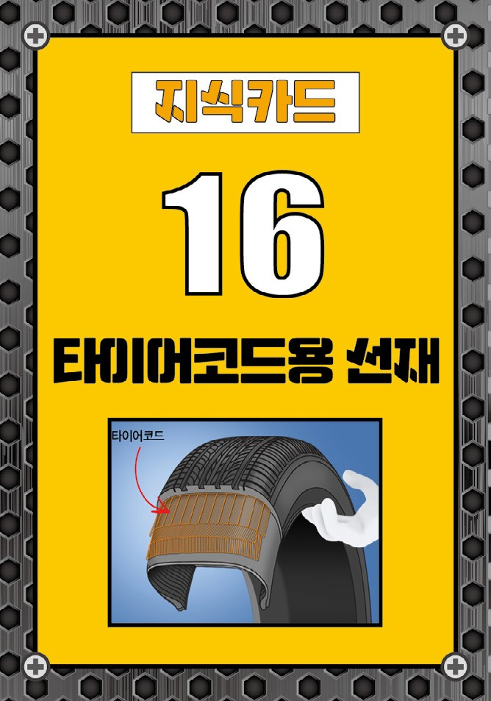
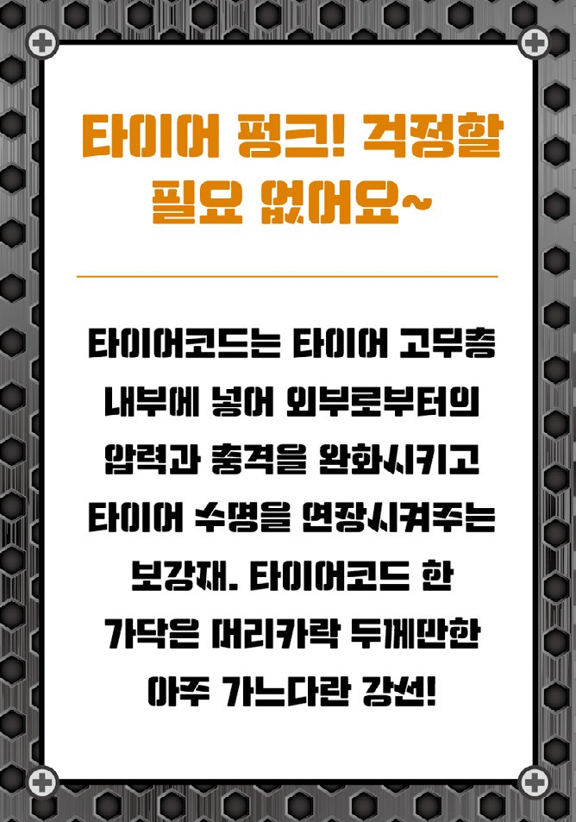
card 16

Slide 68
육지 또는 바다 위에 사용되는 것으로
바람에 의한 진동, 높은 파도, 충돌 등의
거친 환경에서도 잘 견딜 수 있도록 만들어진
강재의 이름은 무엇일까요?
18

Slide 69
고강도 풍력용강
정답

Slide 70

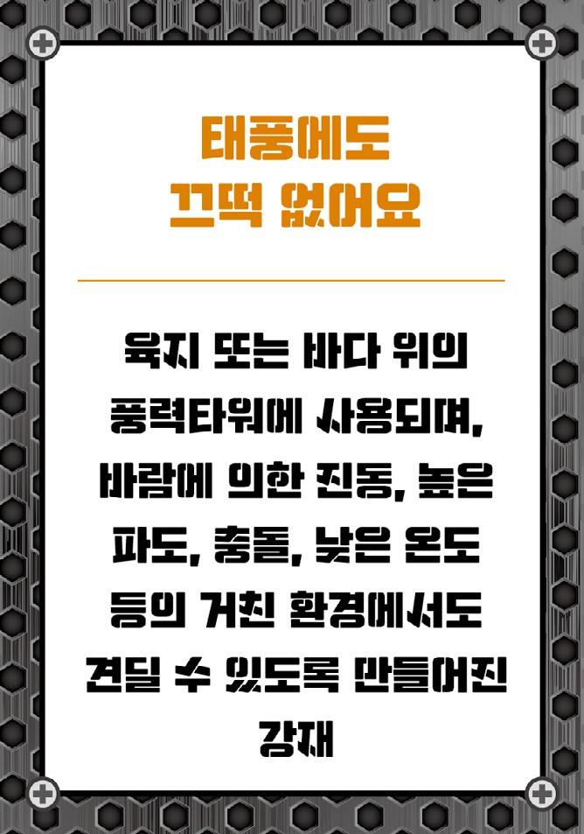
card 20

Slide 71
다리 위에 작용하는 무게를 견디도록 만들어진 교량 케이블용 강선 한 가닥(약 주스 빨대 두께)이 지탱할 수 있는 무게는?
19

Slide 72
약 4.5톤
정답

Slide 73
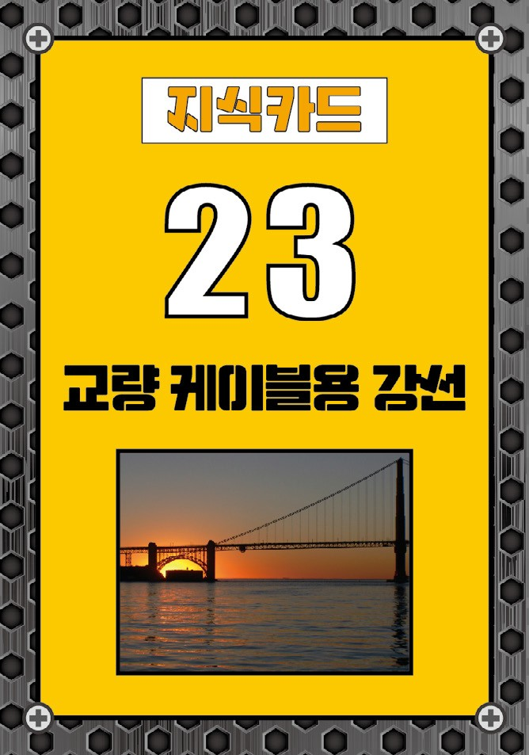

card 23

Slide 74
송전탑을 만들때는 강한 바람에도 잘 견딜 수 있는 강한 철이 필요합니다.
이 철의 이름은 무엇일까요?
20
HINT : ㅊㄱㄱㄷㅊ

Slide 75
초고강도철
정답

Slide 76


card 25

Slide 77
용광로와 전로에서 나온 가스를 버리지 않고
전기를 모으면, 얼마나 많은 가구가 전기를
사용할 수 있을까요?
21

Slide 78
60만 가구
정답

Slide 79


card 30

Slide 80
철로 된 제품의 장점은 다른 것보다 수명이 짧아 새로운 것으로 자주 바꿀 수 있기 때문이다.
O, X 퀴즈
22

Slide 81
X
정답

Slide 82


card 32

Slide 83
뜨거운 공기를 이용해서 원료를 녹여내는 장치인
용광로에서 녹은 원료는 어디에서 어디로 흐를까요?
23
HINT : EXID

Slide 84
위에서 아래로
정답

Slide 85


card 2

Slide 86
쇳물에서 이것을 빼내어 굳히면 단단한 강철이 됩니다. 이것은 무엇일까요?
24

Slide 87
탄소
정답

Slide 88


card 5

Slide 89
철을 원하는 형태로 제작하는 과정을
압연이라고 하는데요. 피자도우로 만들 때처럼 밀대가 많아 OO이라고도 불러요.
이것은 무엇일까요?
25

Slide 90
롤링
정답

Slide 91


card 6

Slide 92
멋진 패턴이 나오는 요리사의 칼에 사용되는 다마스쿠스 강.
이것은 강철과 OO을 수백 번 때려 붙여 만듭니다. 이것은 무엇일까요?
26

Slide 93
연철
정답

Slide 94


card 9

Slide 95
일반 스테인리스 냄비는 바닥만 뜨거워지지만
이것은 스테인리스에 알루미늄을 덧대어
열전도가 좋아요.
이것은 무엇일까요?
27

Slide 96
클래드강
정답

Slide 97


card 12

Slide 98
수돗물은 상수도관을 타고 우리 집까지 이동한다. 스테인리스로 하면 녹이 슬어 좋지 않다.
O, X 퀴즈
28

Slide 99
X
정답

Slide 100


card 13

Slide 101
O, X 퀴즈
철판 위에는 대리석이나 타일과 같은 무늬를
덧입힐 수 없다.
29

Slide 102
X
정답

Slide 103


card 17

Slide 104
30
단단함의 대명사 강철.
온도가 몇도 이상이 되면 말랑말랑해질까요?

Slide 105
1,100도
정답

Slide 106


card 18

Slide 107
O, X 퀴즈
31
철을 녹이면 성질이 변해 재활용 할 수 없다.

Slide 108
X
정답

Slide 109


card 27

Slide 110
하이퍼루프를 타고 서울에서 부산까지 여행을 갈 때,
철로를 이용한다.
O, X 퀴즈
32

Slide 111
X
정답

Slide 112


card 22

Slide 113

누가누가
상상이상
퀴즈왕인가요?

